Slide 1
第 8 章 虚 拟 内 存
8.1 背 景
8.2 请求调页
8.3 写时复制
8.4 页面置换
8.5 请求页式的设计问题
8.6 内存映射文件
8.7 操作系统例子
大连海事大学 计算机系 史一民

Slide 2
8.1 背 景
覆盖
程序员划分程序的功能模块，并确定模块间的覆盖关系，增加了程序员的负担;
交换
以进程作为交换的单位，进程的整个地址空间换进换出，增加了处理器的开销。

Slide 3
虚拟存储管理技术
只装入在一定时间内经常反复执行和调用的代码和数据，其它部分则在执行过程中动态装入。
请求调页（Demand paging ）
访问的逻辑页不在内存，发出缺页中断。
优点：容易实现。
缺点：对外存I/O次数多，开销较大
预调页
对在外存中的页进行调入顺序计算，并按此调入调出。
优点：提高调页的I/O效率。
缺点：基于预测，若调入的页在以后很少被访问，则效率低。用于程序装入时的调页。
请求段式（Demand segmentation）

Slide 4
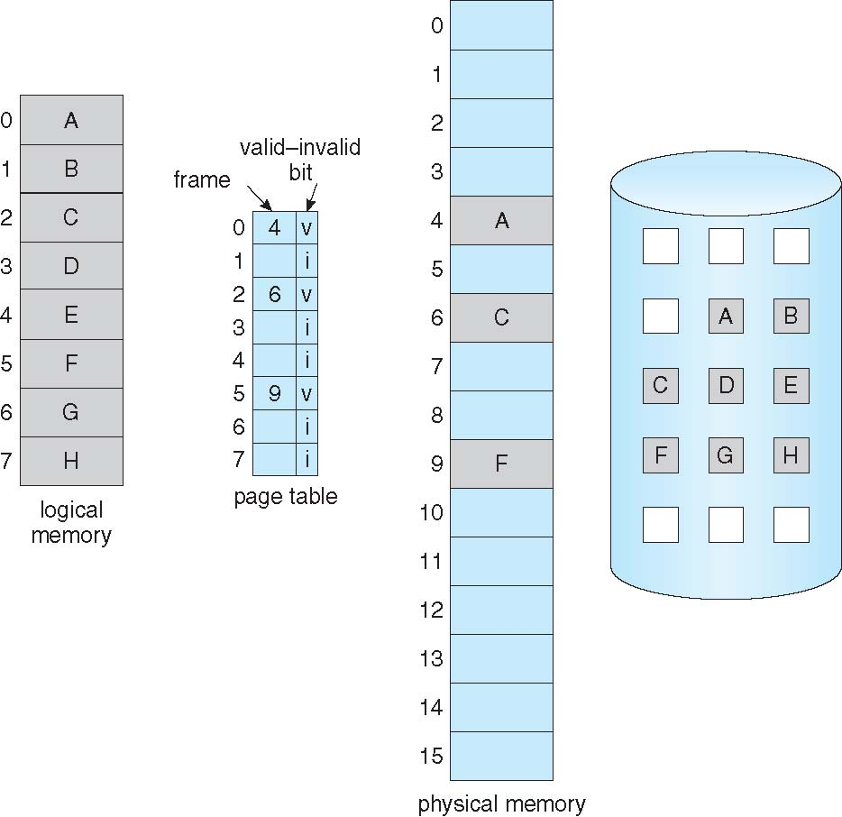
虚拟页式存储管理
图8-5 部分页面不在内存的页表

Slide 5
8.2 请求调页
OS
增加页表信息、缺页中断处理程序
硬件
地址变换机构
快表、页表始值寄存器、页表长度寄存器
缺页中断机制
大连海事大学 计算机系 史一民

Slide 6
页表表项
修改位
保护位
逻辑页号
物理页号
驻留位
访问位
外存始址
驻留位（有效位）：是否在内存。“1”：在内存，即该页表项是有效的，“0”：在外存，访问该页表项，将导致缺页中断。
修改位：是否被修改过。回收时，据此决定是否把它写回外存。
保护位：允许对该页做何种访问，只读、可读写、可执行等。
访问位：页面被访问过，则置位。用于页面置换算法。

Slide 7
请求分页的地址变换
缺页中断处理
硬件
开始（程序请求访问一页)
保留CPU现场
越界中断
是
页号>页表长度？
从外存中找到缺页
否
CPU检索快表
否
内存满？
是
页面淘汰算法
页表项在快表中？
是
选择一页换出
否
访问页表
否
该页被修改？
页在内存中？
否
是
将该页写回外存
是
更新快表
CPU从外存读缺页
修改访问位和修改位
启动I/O硬件
形成物理地址
将一页从外存换入内存
修改有效位和页框号
地址变换结束

Slide 8

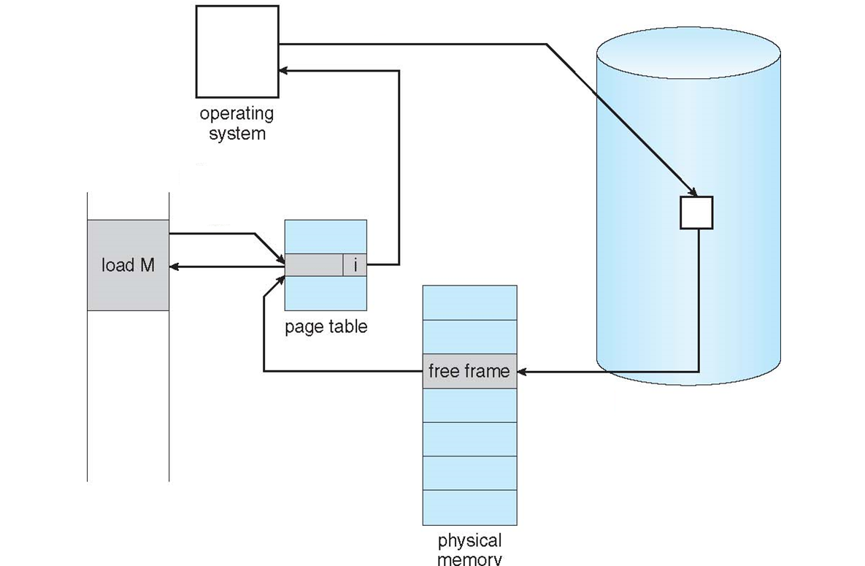


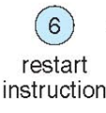
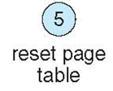


缺页中断处理过程
图 8-6 处理缺页错误的步骤

Slide 9
缺页中断处理过程示例
进程2
虚拟地址空间
内存
操作系统
0
①
进程2的页表
③
518
call 8300
0
1
2
②
进程2
第2页
第0页
4KB
1
1
4
第1页
2
1
7
2
0
5
8KB
⑤
第7块
8300
XXXXXX
第2页
④
第2页
⑥
12KB
(1)用页号去查页表，是否在内存?
(2)驻留位为“0”: 产生缺页中断。
(3)查存储页面表，找空闲块（块号7）。
根据页在辅存的位置，启动磁盘读信息。
(4)把逻辑页装入到分配的内存块中。
(5)修改页表、存储页面表中相应的表目。
(6)返回原指令重新执行。

Slide 10
8.3 写时复制
(Copy-on-Write，COW)
传统fork() 把父进程所有资源复制给子进程
效率低：涉及许多内存访问、消耗CPU周期
很多时候复制给子进程的数据是无效的
如：fork()后立即调用exec( )，无需复制。
现在fork()把页的复制推迟到写入的时候
父子程共享物理页面、推迟或避免数据拷贝
最小化分配给子进程的新页面的数量
若父、子进程试图写一个共享的页面，内核就把这个页复制到一个新的页面
现在许多系统采用
包括WindowsXP、Linux和Solaris
Notes:
为子进程的页表分配页面、为子进程的页分配页面、初始化子进程的页表、把父进程的页复制到子进程相应的页中
破坏了高速缓存中的内容？
COW技术可减少分配和复制大量资源时带来的瞬间延时。
可减少不必要的资源分配。比如fork进程时，并不是所有的页面都需要复制，父进程的代码段和只读数据段都不被允许修改，所以无需复制。
Copy On Write技术缺点是什么？
几句话总结Linux的Copy On Write技术：
fork出的子进程共享父进程的物理空间，当父子进程有内存写入操作时，read-only内存页发生中断，将触发的异常的内存页复制一份(其余的页还是共享父进程的)。
fork出的子进程功能实现和父进程是一样的。如果有需要，我们会用exec()把当前进程映像替换成新的进程文件，完成自己想要实现的功能。
exec装载一个新的程序（可执行映像）覆盖当前进程内存空间中的映像，从而执行不同的任务。
exec系列函数在执行时会直接替换掉当前进程的地址空间。
在fork之后exec之前两个进程用的是相同的物理空间（内存区），子进程的代码段、数据段、堆栈都是指向父进程的物理空间，也就是说，两者的虚拟空间不同，但其对应的物理空间是同一个。
资源的复制是在需要写入的时候才会进行，
页根本不会被写入的情况下：exec( )，。fork()的实际开销就是复制父进程的页表以及给子进程创建惟一的进程描述符。

Slide 11
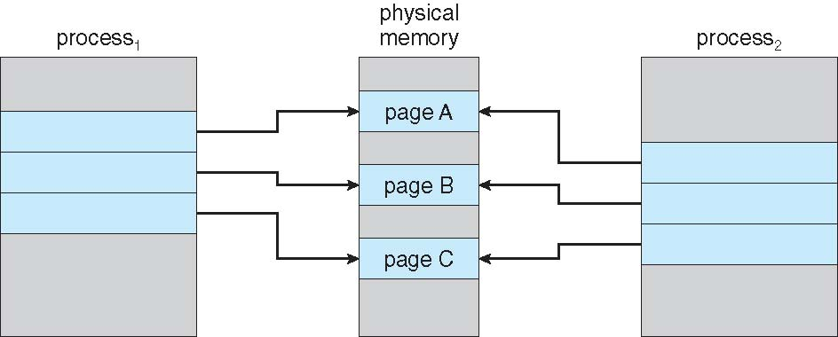
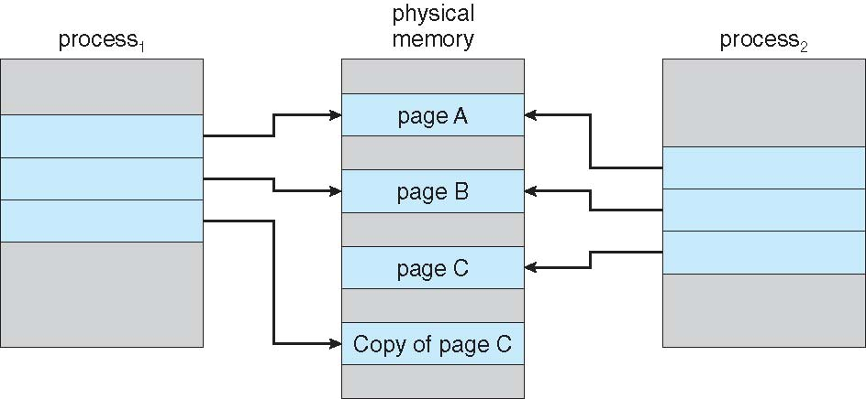
一个共享页面被修改前后
图 8-7 页面C被修改之前
图 8-8 页面C被进程1 修改之后

Slide 12
8.4 页面置换
调用时机：
缺页中断发生且内存没有空闲页面
先进先出算法FIFO
最近最久未使用算法LRU
大连海事大学 计算机系 史一民

Slide 13
页面置换算法
随机淘汰算法(random algorithm)
在无法确定哪些页被访问的概率较低时，随机选择。
理想淘汰算法OPT (OPTimal replacement algorithm)
淘汰在访问序列中将来再也不出现的或在离当前最远的位置上出现的页。
无法实现：要求预先知道每一个进程的序列。
可用作其它算法性能评价的依据。
先进先出算法FIFO
最近最久未使用算法
Notes:
OPT（在一个模拟器上运行某个程序，并记录每次的页面访问情况，在第二遍运行时即可使用最优算法）

Slide 14
先进先出FIFO
选择最先调入内存的页换出
“先调入内存的页不再被访问的可能性大”；
把已分配页面按分配时间顺序链接起来，FIFO队列。
内存利用率不高
基于CPU按线性顺序访问地址空间的假设；
许多时候CPU不是按线性顺序访问地址空间
在内存中停留时间最长的页往往也是经常被访问的页。
Notes:
即被置换的页面并不是进程不会访问的。

Slide 15
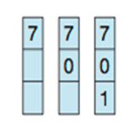












FIFO示例
图8-12 FIFO 页面置换算法
缺页次数：15次

Slide 16
[例1]某进程在内存中分配3个、4个页面，初始为空，访问页的走向为1，2，3，4，1，2，5，1，2，3，4，5 ，采用FIFO页面置换算法，计算缺页次数。
1 2 3 4 1 2 5 1 2 3 4 5
3个页面
1
1
1
4
4
4
5
5
5
2
2
2
1
1
1
3
3
9次缺页
2
2
4
3
3
3
2
1 2 3 4 1 2 5 1 2 3 4 5
4个页面
1
1
1
1
5
5
5
5
4
4
2
2
2
2
1
1
1
1
5
10 次缺页
3
3
3
3
2
2
2
2
4
4
4
4
3
3
3
Belady现象

Slide 17
陷阱（ Belady） 现象
分配的物理页面多，缺页中断的次数反而增加。
原因：置换特征与进程访问内存的动态特征矛盾
给进程分配全部页面，则不会发生缺页。
通常：对一个访问序列，分配的物理页面多，
缺页次数减少。
页面访问序列： 1, 2, 3, 4, 1, 2, 5, 1, 2, 3, 4, 5
4个页面，缺页10次
3个页面，缺页9次
图 8-13 FIFO 置换的Balady现象
Notes:
进入内存时间的长短与被使用的频率之间并无直接关联

Slide 18
最近最久未使用页面置换算法 LRU (Least Recently Used)
换出最近一段时间内最久没有被使用过的页
利用已知的页访问情况，预测将来。
基于局部性原理
若某页被访问了，它可能马上还要被访问；
若某页很长时间未被访问，则它在最近一段时间也不会被访问。
公认的很好的页置换算法
Notes:
用过去的历史预测将来

Slide 19
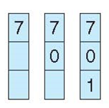









LRU 示例
图8-15 LRU页面置换算法
LRU: 缺页次数：12次
FIFO: 缺页次数：15次

Slide 20
[例2]某进程在内存中分配有3个、4个页面，初始为空，访问页的走向为1，2，3，4，1，2，5，1，2，3，4，5 ，采用LRU页面置换算法，计算缺页次数。
1 2 3 4 1 2 5 1 2 3 4 5
3个页面
1
1
1
4
4
4
5
3
3
3
2
2
2
1
1
1
1
4
4
10次缺页
2
2
2
5
3
3
3
2
1 2 3 4 1 2 5 1 2 3 4 5
4个页面
1
1
1
1
1
1
1
5
2
2
2
2
2
2
2
8次缺页
3
3
5
4
4
5
4
4
3
3
3

Slide 21
LRU的准确实现
时间戳法
考察每个页最近一次访问到现在经历多长时间
每次内存访问，需要更新页面访问时间、淘汰时需要找到最小值
代价较大
页码栈
维护一个双向链表形式的页码栈
一个页被访问把它移动栈顶，需要改变6个指针值，淘汰时选栈底
代价较大
Notes:
指针指向堆栈的底部，不需要搜索

Slide 22
LRU的近似实现
最不经常使用LFU (Least Frequently Used)
页表设 “访问计数器”；
页被访问，加1；
淘汰计数值最小的页，并将所有计数清零。
最近没有使用NUR (Never Used Recently)
页表设“访问位”；
页被访问: 置1。否则: 0；
从最近一个时期内未被访问的页中任选一页淘汰。
系统周期性清零。
时钟页面置换算法(Clock)
Notes:
LRU和LFU的区别：LRU考察的是多久未访问,时间越短越好；而LFU考察的是访问的次数或频度，访问次数越多越好。

Slide 23
时钟页面置换算法(Clock)
FIFO+跳过访问过的页
页表设“访问位”
页被访问， “访问位”置1
页组织成环形链表（类似时钟表面），指针指向最老的页（最先进来）；
选择淘汰页
访问位为0：立即淘汰；
访问位为1：置0，指针往下移动一格。
如此下去，直到找到被淘汰的页，把指针移动到它的下一格。
再给一次机会(Second Chance Replacement)
不同教材在实现策略上不同
公认的很好的LRU近似算法
Notes:
硬件自动将访问位置1
如果所有位都为1：退化为FIFO

Slide 24
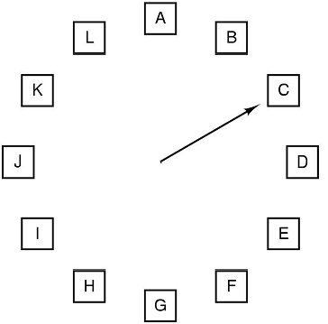
时钟页面置换算法示例1
页
访问位
0
0
1
0
1
0
0
0
1
0
0
1
0
0
0
0
0
1
M
1
0
1
0
1
1
页置换前
页置换后
Notes:
问题：M : 1 ? 0

Slide 25
时钟页面置换算法示例 2
0 3 2 0 1 3 4 3 1 0 3 2 1 3 4
0 3 2 0 1 3 4 3
0 | 1
0 | 1
3 | 1
0 | 1
3 | 1
2 | 1
0 | 1
3 | 1
2 | 1
0 | 1
3 | 1
2 | 1
1 | 1
4 | 1
3 | 0
2 | 0
1 | 0
4 | 1
3 | 1
2 | 0
1 | 0
1 0 3 2 1 3 4
4 | 1
3 | 1
2 | 0
1 | 1
4 | 1
3 | 0
0 | 1
1 | 1
4 | 1
3 | 1
0 | 1
1 | 1
4 | 0
3 | 0
0 | 0
2 | 1
1 | 1
3 | 0
0 | 0
2 | 1
1 | 1
3 | 1
0 | 0
2 | 1
1 | 1
3 | 0
4 | 1
2 | 1
缺页次数：9次

Slide 26
8.5 请求页式的设计问题
抖 动
工作集和驻留集
缺页率
大连海事大学 计算机系 史一民

Slide 27
抖动(thrashing, 颠簸)
高度的页面调度活动
进程的调页时间大于它的执行时间
刚被调出内存的页又要马上被调回内存，
调回内存不久又马上被调出内存。
CPU利用率急剧下降
防止的根本手段？
给进程分配足够多的帧
怎么确定进程需要多少帧才能不颠簸?
Notes:
系统的页面调度非常频繁，大部分时间都花费在主存和辅存之间的来回调入调出上。

Slide 28
工作集模型
基于局部性假设
局部性现象
访问频率
内存地址
物理内存
外存
分配的帧空间能覆盖整个局部就不会出现太多的缺页!
用来计算一个局部的宽度(帧数)
李治军 操作系统课件 哈尔滨工业大学
Notes:
工作集是程序局部的近似

Slide 29
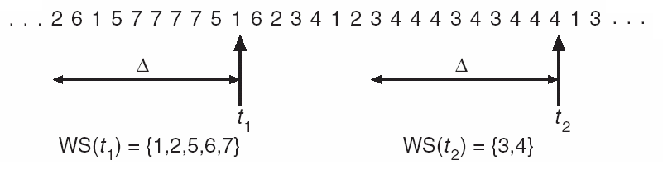
工作集定义
工作集（Working-Set）
最近Δ个页引用的页集合
工作集窗口
例：Δ定义为10个页引用数
图8-20 工作集模型
Notes:
用什么办法来确定进程的工作集：若用最近执行指令数来衡量，不好查；用时间，最近多长时间以来

Slide 30
[例3]某进程访问页面的序列如下所示：
…,1, 3, 4, 5, 6, 0, 3, 2, 3, 2 0, 4, 0, 3, 2, 9, 2, 1,…
工作集的窗口大小为 6，则 t 时刻工作集为（ ）。
A. {6，0，3，2} B. {2，3，0，4}
C. {0，4，3，2,9} D. {4，5，6，0，3，2}
时间
t
30
A
工作集w(k,t): 在任一时刻t, 都存在一个集合，它包含所有最近K次（窗口大小为6）所访问过的页。

Slide 31
工作集使用和计算
工作集的精度取决于Δ的大小
Δ太小不能包含整个局部；
Δ太大包含多个局部；无穷大：进程所需的所有页集合。
工作集的使用
监视进程的WS，为它分配大于WS的帧数。
如果有足够的额外帧，启动另一进程；
WS大小总和超过可用帧总数，选择一个进程换出。
工作集的计算
每次内存引用都重新计算，低效
通过定期时钟中断和引用位得到近似模型
Notes:
们如何选择w？
我们怎么知道工作集何时改变？
因此，在实践中不使用工作集。许多操作系统采用近似工作集策略，不必直接监视工作集的大小，通过监视缺页率来达到相似的效果

Slide 32
驻 留 集
在当前时刻，进程实际驻留在内存中的页集合。
工作集是进程在运行过程中固有的性质；
驻留集取决于分配给进程的物理页面数、页面置换算法；
如果一个进程的整个工作集都在内存当中，即驻留集 ⊇ 工作集，进程将很顺利地运行，不会造成太多的缺页中断；
当驻留集的大小达到某个数目后，再给它分配更多的物理页面，缺页率也不会明显下降。

Slide 33
驻留集管理
驻留集 | 局部置换 | 全局置换
固 定 | 分配给一个进程的页框数固定 从分配给进程的页框中选择被置换的页
可 变 | 分配给一个进程的页框数变化 从分配给进程的页框中选择被置换的页 | 从内存中所有可用页框中选择被置换的页 导致进程驻留集大小不断变化。
置换策略

Slide 34
[例4]在请求分页系统中，页面分配策略与页面置换策略不能组合使用的是（ ）。
可变分配，全局置换 B. 可变分配，局部置换
C. 固定分配，全局置换 D. 固定分配，局部置换
C
Notes:
C
2015考研题

Slide 35
缺页错误频率
缺页错误频率(Page-Fault Frequency PFF) =
页错误/指令执行条数
增加帧数
PPF
上限
下限
减少帧数
分配帧数
图8-20 Page-fault frequency
设置可接受的PFF
如果缺页频率太低，回收一些进程的页框
如果缺页频率太高，分给进程一些页框
Notes:
现代OS并不十分重视颠簸现象，因为CPU更快了，进程很快exit；内存更大了，局部的变化不大

Slide 36
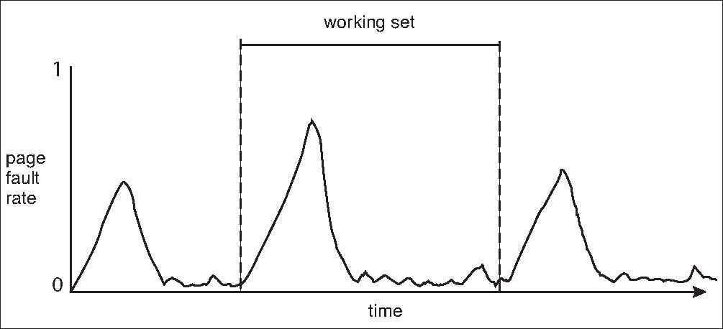
工作集和缺页率
新局部请求调页时，缺页率的峰值出现
新局部的工作集已在内存中，缺页率下降
两个峰开始之间的时间跨度，表示从一个工作集到另一个工作集的转变。
Notes:
工作集和缺页率之间接存在直接关系

Slide 37
影响缺页率的因素（1）
分配给进程的物理页面数目
通常，物理页面数越多，缺页率越低。
据实验分析: 有n页的进程，能分到n／2块物理页面，可使系统获得最高效率。
页面置换算法
选择不当，“抖动”；
采用FIFO调度算法的缺页中断率约为最佳淘汰算法的三倍。
页的大小
程序的编写方法

Slide 38
影响缺页率的因素（2）
页的大小
页越大
缺页率越小；
在内存与磁盘间传送相同大小的内容时，传送次数少，I/O开销小。
页表越小；
内碎片越大（最后一页有内碎片）。
Notes:
OS设计人员很少可以选择页面的大小
平衡各种相互竞争的因素，没有一个全局性的最优解。

Slide 39
影响缺页率的因素（3）
程序的编写方法
[例]页面大小为4KB，分配给每个进程的物理页面数为1。某进程：int a[1024][1024]，
一行放在一个页面中。（1个整形占4B）
a_{0,0} a_{0,1} a_{0,2 ……………………..} a_{0,1023} 第1行
a_{1,0} a_{1,1} a_{1,2 ……………………..} a_{1,1023} 第2行
…………………………….
a_{1023,0} a_{1023,1} ………………….. a_{1023,1023} 第1024行
for (j = 0; j < 1024; j++)
for (i = 0; i < 1024; i++)
a[i][j] = 0;
for (i=0; i<1024; i++)
for (j=0; j<1024; j++)
a[i][j] = 0;
1024×1024次缺页中断
1024次缺页中断

Slide 40
页式管理的优缺点
优点
离散分配，解决了碎片问题
提高了主存的利用率
动态页式管理支持虚拟存储
缺点
要求相应的硬件支持
例如地址变换机构、缺页中断的产生
增加了系统的开销
缺页中断处理程序
产生“抖动”的可能
内碎片

Slide 41
8.6 内存映射文件
基本机制
应用场合
Windows下的内存共享
基于POSIX的共享内存

Slide 42
基 本 机 制
将磁盘块映射到内存中的页框，将文件I / O视为内存访问
文件最初读取：使用请求分页将文件从文件系统读取到物理页面
文件的后续读/写：被视为普通内存访问
通过内存驱动的文件I / O简化和加速文件访问
允许多个进程映射相同的文件，以共享内存中的页面
数据什么时候写入到磁盘？
定期检查是否被修改 / 关闭文件时
如扫描到脏页时

Slide 43
内存映射文件示意图
图 8-22 内存映射文件

Slide 44
内存映射文件的共享内存示意图
图 8-23 采用内存映射文件的共享内存

Slide 45
内存映射文件的应用场合
OS加载EXE和DLL文件
节省页文件和启动时间。
访问大数据文件
不必对文件执行I/O操作、不必对所有文件内容进行缓存。
进程共享机制
多个进程共享数据的较高性能的有效方式
Window进程通信机制的底层实现方法。
RPC、COM、OLE、DDE、窗口消息、剪贴板、管道、Socket
https://blog.csdn.net/yeming81/article/details/2050521
Notes:
如果文件太大，比如超过了进程用户区2G，用fopen是不能对文件进行操作的。
当一个应用程序启动时，操作系统首先会调用CreateFile来打开磁盘上的.exe文件。接着系统会调用CreateFileMapping来创建文件映射对象。最后系统会以新创建的进程的名义调用MapViewOfFileEx()，这样就把.exe文件映射到了进程的地址空间中。这里使用MapViewOfFileEx的原因是为了将文件映射到进程的指定基地址处（32位程序默认基地址为0x400000）。然后系统创建进程的主线程，在映射得到的视图中取得可执行代码的第一个字节的地址，把该地址放到线程的指令指针中，最后CPU执行其中的代码。
这时再启动该应用程序的第二个实例，操作系统会发现该.exe文件已经有一个文件映射对象，那么系统会将该文件映射对象视图映射到新创建的进程的地址空间中。显然，由于物理内存中包含.exe文件可执行代码的那些页面为两个进程（或多个进程）所共享，因此内存的使用率更高。
C++中提供了类似fopen，fstream等函数来操作文件，这些函数的原理都是直接对文件进行IO读取和缓存，
当处理的文件只有几k，几十k，或者几百k的时候，使用这些函数都没有问题。
但是如果处理的文件是几百兆，几G的大小，频繁的IO操作会很耗时，甚至由于需要把这么大的数据都加载到程序缓存中，还会影响到程序的内存，
因此，我们采用共享内存的方式来解决这个问题。

Slide 46
Windows下的内存共享
int main(int argc, char *argv[])
{
HANDLE hFile, hMapFile; LPVOID mapAddress;
hFile = CreateFile(“temp.txt”, ……);
hMapFile = CreateFileMapping(hFile, ……,TEXT("SharedObject"));
mapAddress = MapViewOfFile(hMapFile,……);
sprintf((char *)mapAddress,"%s","Shared memory message");
while (1);
UnmapViewOfFile(mapAddress);
CloseHandle(hMapFile);
CloseHandle(hFile);
}
打开需要映射的文件
创建文件映射
共享内存对象的名字
建立映射文件的视图
图 8-24 生产者写入共享内存

Slide 47



int main(int argc, char *argv[]) {
HANDLE hMapFile; LPVOID lpMapAddress;
hMapFile = OpenFileMapping(……, TEXT("SharedObject"));
lpMapAddress = MapViewOfFile(hMapFile, ……);
printf("%s\n", lpMapAddress);
UnmapViewOfFile(lpMapAddress);
CloseHandle(hMapFile);
}
共享内存对象的名字
图 8-25 消费者从共享内存中读数据

Slide 48
基于POSIX的共享内存（ 3.5.1 ）
POSIX定义的：比较通用
System Ⅴ IPC（Inter Process Communication）
2024/11/24
第 48 页

Slide 49
POSIX
Portable Operating System Interface for Computing Systems
IEEE和ISO/IEC为各种UNIX系统上运行的软件定义的API标准
保证应用程序在源代码级上的可移植性
OS在自身原有的API接口的基础之上再封装创建一层POSIX兼容层
Notes:
在上世纪 90 年代初，POSIX 标准的制定正处于最后投票敲定阶段。也就是 1991~1993 年间，Linux 刚刚起步的时候，这个 UNIX 标准为 Linux 提供了极为重要的信息，使得 Linux 能够在标准的指导下进行开发，并能够与绝大多数 UNIX 操作系统兼容
Win10对 Linux/POSIX 支持好，
遵守POSIX标准开发的程序在支持POSIX标准的操作系统间运行是不需要依靠类似虚拟机这种中间层的支持的，这就能够在不损失性能的前提下，带来强大的跨平台可移植能力。
看起来很美好，但实际上很多兼容POSIX标准的操作系统所做的实现是在自身原有的API接口的基础之上再封装创建一层POSIX兼容层来提供对POSIX支持，因此这意味着会占用更多一些的系统资源，但这种操作系统的原生支持（即便是二次封装出来的）相比较依托虚拟机的程序来说性能还是要给力的多

Slide 50
基于POSIX的内存映射文件（1）
创建共享内存对象
共享内存对象名称
shm_fd = shm_open(name, O_ CREAT | O_RDWR, 0666);
共享内存对象的文件描述符
共享内存对象权限
ftruncate(shm_fd, 4096);
配置对象大小
文件描述符
Notes:
把 Linux 中一切皆文件的设计思想继续延伸，将共享内存也抽象成了文件来执行操作。

Slide 51
基于POSIX的内存映射文件（2）
被映射区的指针
指定的映射区始址
映射区长度
void *mmap( void *start, size_t length, int prot,
int flags, int fd, off_t offset);
文件描述符
内存保护标志，
不能与文件的打开模式冲突。
int munmap(void *start, size_t length);
Notes:
是以下的某个值，可以通过or运算合理地组合在一起
PROT_EXEC //页内容可以被执行
PROT_READ //页内容可以被读取
PROT_WRITE //页可以被写入
PROT_NONE //页不可访问
内存映射(mmap)是Linux操作系统的一个很大特色，它可以将系统内存映射到一个文件（设备）上，以便可以通过访问文件内容来达到访问内存的目的。这样做的最大好处是提高了内存访问速度，并且可以利用文件系统的接口编程（设备在Linux中作为特殊文件处理）访问内存，降低了开发难度。许多设备驱动程序便是利用内存映射功能将用户空间的一段地址关联到设备内存上，无论何时，只要内存在分配的地址范围内进行读写，实际上就是对设备内存的访问。同时对设备文件的访问也等同于对内存区域的访问，也就是说，通过文件操作接口可以访问内存。
int msync ( void * addr , size_t len, int flags)
实现磁盘文件内容与共享内存区的内容一致。
进程在映射空间的对共享内容的改变并不直接写回到磁盘文件中；
调用后才执行该操作。

Slide 52
基于POSIX的内存共享示例
int main()
{
const int SIZE=4096; const char *name="OS";
const char *message_0="Hello";
const char *message_1="World!";
int shm_fd;
void *ptr;
shm_fd = shm_open(name, O_CREAT | O_RDWR, 0666);
ftruncate(shm_fd, 4096);
ptr=mmap(0,SIZE,PROT_WRITE,MAP_SHARED,shm_fd,0);
sprintf( ptr,"%s",message_0);
ptr+=strlen(message_0);
sprintf(ptr,"%s",message_1);
return 0;
}
#include <unistd.h>
#include <sys/mman.h>
#include <sys/types.h>
#include <stdio.h>
#include <stdlib.h>
#include <string.h>
#include <fcntl.h>
#include <sys/stat.h>
被映射区的指针
映射区长度
指定的映射区始址
内存保护标志
文件描述符
图 3-17 基于POSIX共享内存的生产者进程

Slide 53

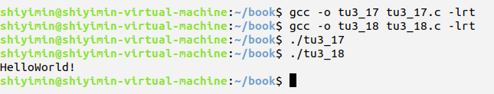
基于POSIX的内存共享示例
int main()
{
const int SIZE=4096;
const char *name="OS";
int shm_fd;
void *ptr;
shm_fd = shm_open(name, O_RDONLY, 0666);
ptr=mmap(0,SIZE,PROT_READ,MAP_SHARED,shm_fd,0);
printf("%s",(char*)ptr);
shm_unlink(name);
return 0;
}
图 3-18 基于POSIX共享内存的消费者进程

Slide 54
8.7 操作系统例子
8.7.1 Windows系统内存管理
8.7.2 Linux系统内存管理
大连海事大学 计算机系 史一民

Slide 55
8.7.1 Windows系统内存管理

Slide 56
Windows内存管理基本概念
采用“进程－线程”两层机制
进程：空壳
线程： 调度和管理单位
存储体系的物理层次
磁盘文件—磁盘页面文件—物理内存—TLB
存储体系的逻辑层次
线程—进程—内存管理器—分页/非分页管理机制
史广顺《操作系统设计与实现》

Slide 57
工作集管理
请求一个页时
把这个页连同后面几个页一起读入内存
设定进程工作集的最小值和最大值
根据缺页率进行调整
进程申请页面时
没有到达上限：分配新的页面；
达到上限：不分，在进程内部进行置换
整个系统的空闲内存下降到某个阈值
哪个进程当前工作集的数量高于minimum, 把它的工作集减小到minimum

Slide 58
Windows中的物理内存管理
物理页面的状态集合
活动：在工作集中
后备：不在工作集中，内容未改变，可恢复至工作集，也可直接分配给其它线程
修改：不在工作集中，已改变，可恢复至工作集中，如分配给其它线程则需首先将其写回磁盘
空闲：该页内容不再需要，可直接覆盖
修改不写入、零初始化、坏、过渡
物理内存的分配回收
Windows维护各种状态的链表，用于实现快速的物理内存分配
Notes:
提交：要求系统为程序保留这么多内存，如果得不到满足，就会弹出内存不足的提示框。
工作集：指的是目前占用了多少，通常会比任务管理器中显示的多不少，这里工作集加起来的值才是实际占用的。
可共享：当你打开更多更大的软件时，或者进行内存整理时，这一部分会被分给其他软件。
专用：就是程序运行必须，不会让出来的内存。
---------------------
作者：xiaotao_1
来源：CSDN
原文：https://blog.csdn.net/xiaotao_1/article/details/78820105
版权声明：本文为博主原创文章，转载请附上博文链接！

Slide 59
8.7.2 Linux系统内存管理
逻辑地址空间和分页机制
内存管理器
页面置换
缓 存

Slide 60
Linux 32位机 逻辑地址空间划分
由所有进程和系统内核共享
0xFFF…
0x000…
内 核 空 间 1GB
进程1的
用户空间
3GB
进程2的
用户空间
3GB
进程N的
用户空间
3GB
……
进程空间(用户空间)：0 - 3GB-1
进程自身的代码和数据
系统空间(内核空间)：3 - 4GB-1
由OS核心程序占据，存放OS的代码和数据。

Slide 61
Linux在IA-32上分页机制
IA-32支持纯段式、纯页式、段页式
控制寄存器CR0的PG位
1: 启用分页
0: 采用分段
页表实际采用几级受硬件的限制
32位的CPU：两级
x86-64的CPU：四级。

Slide 62
Linux页表分级
32位的CPU ，虚拟地址是32位。
Intel x86系统上页的大小是4KB（ 2¹²)
一个虚拟地址空间最多有 个页。
页表有 个表项。
若采用一级分页, 页表项占4B，页表占 连续空间， 即 个物理页。
1M=2²⁰
1M
4B*1M=4MB
1K
系统多个进程的页表将占据庞大的连续内存空间。
进程的1M个页表项中，大部分空闲，内存浪费！
将页表分成二级

Slide 63
二级页表
每个页表占用一个物理页面（4KB），页表项占4B
每个页表 个表项。
一张页表覆盖 的地址空间。
每个进程一个页表目录，记录该进程的各个页表的地址。
建立进程时，根据进程逻辑页数提供不同张数的页表
一个进程的多个页表离散地分布在内存。
1K
1K*4KB=4MB
Notes:
，不同尺寸的进程使用不同张数的页表。

Slide 64
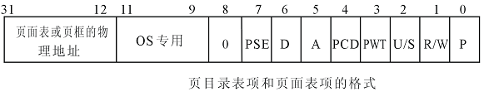
页目录项/页表项
是否启用
高速缓存
用户态/核心态
修改位
有效位
页大小，4K(0)或4M(1)，
只适用于页目录表项
访问位
读写位 0: 只读 ;1:读写
进程共享页面时保护
缓冲内存
工作方式
Notes:
是否写透方式
直写式WT(Write Through)与回写式WB(Write Back)指的是缓冲内存的工作方式
直写式缓存方式: 当CPU要将数据写入内存时,除了更新缓冲内存上的数据外,也将数据写在SDRAM（同步动态随机存取内存）中以维持主存与缓冲内存的一致性,当要写入内存的数据多起来的话,速度自然就慢了下来. 回写式缓存方式: 当CPU要将数据写入内存时,只会先更新缓冲内存上的数据,随后再让缓冲内存在总线不塞车的时候才把数据写回SDRAM,所以速度自然快得多

Slide 65
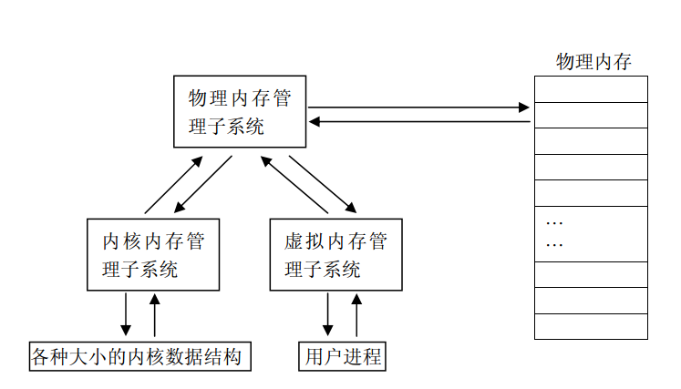
Linux内存管理子系统
对物理内存页的分配和回收
为用户进程提供虚拟页面的分配和回收
为内核提供各种大小的物理内存块

Slide 66
物理内存管理器
物理地址：出现在地址总线上的地址。
内存的最大容量由物理地址长度决定。
80x86上32位处理器
物理地址空间的范围: 2³²B，即4GB。
空闲页块组链表和位图结合
Notes:
硬件的角度说，Linux内核只要能为硬件准备好PGD、PT、GDT、LDT以及相应寄存器，就完成了内存管理机制中地址映射准备工作。但是Linux 内核实际做的工作更复杂，其中几个主要的数据结构构成了Linux 内存管理的基本框架
计算机字长取决于数据总线的宽度，是指一次能传输的数据的位数，通常就是CPU一次能处理的数据的位数，所以字长就是取决于数据总线。
像平时我们买电脑说的64位的处理器，指的就是字长为64的CPU。
定义在include/asm-i386/page.h文件中：
#define PAGE_SHIFT 12
#define PAGE_SIZE (1UL << PAGE_SHIFT)

Slide 67
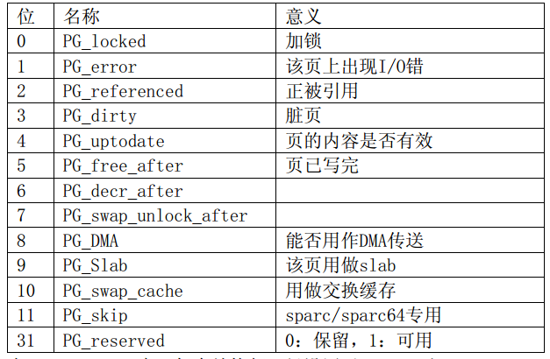
物理页框 struct page
typedef struct page {/*页描述符*/
struct page *next; / *在 free_area 中建立 mem_map_t 的双向链表*/ struct page *prev; struct inode *inode; atomic_t count; /* 使用该页的进程个数 */
unsigned long ; /* 页中各种不同的属性 */
struct page **pprev_hash; /* 与next_hash相对应 */
……
} mem_map_t;
flags
系统中的所有物理页用一个 mem_map 数组描述
Notes:
page结构和物理页面一一对应。
每个物理页在 mem_map 数组中对应一个 mem_map_t 数据结构（include/linux/mm.h）。
在系统启动时，对 mem_map 数组中的每个数据结构都进行了初始化，标示出了系统中所有的可用物理页。 只有页管理器才使用free_area和mem_map数据结构，而页管理器对物理内存的分配和释放是以页为单位的。
内核不断用包含块设备数据的页填充页高速缓存。只要进程修改了数据，相应的页就被标记为脏页，即把它的PG_dirty标志置位。
硬盘的读写速度远赶不上内存的速度，系统就把读写比较频繁的数据事先放到内存中，以提高读写速度，这就叫高速缓存，linux是以页作为高速缓存的单位，当进程修改了高速缓存里的数据时，该页就被内核标记为脏页，内核将会在合适的时间把脏页的数据写到磁盘中去，以保持高速缓存中的数据和磁盘中的数据是一致的。

Slide 68
空闲页块组
free_area_struct
struct free_area_struct
{struct list_head free_list;
unsigned int *map; /*指向相应页块的位图*/
}
static struct free_area_struct free_area[NR_MEM_LISTS];
记录每个链的头指针
linux2.0：6；linux2.6：11
连续的空闲页面组成页框块，按照2^{n}划分
每种大小页框块按先后两两结合成buddy“伙伴”
大小相同、物理空间上连续
Notes:
如果没有大小为2^k的空闲页框块，则free_list为空(free_list的两个指针都指向它自己的free_list字段）
Map域指向一个位图，其大小取决于现有的页面数。free_area第k项位图的每一位，描述的就是大小为2^{k}个页面的两个伙伴块的状态。

Slide 69
内核内存管理器(页面分配器)
内核内存的特点
内核使用，一般不参与交换；
使用时间较短；
要求动态分配和回收；
要求响应时间快，分配较慢的管理器会导致整个系统性能的下降；
尺寸一般都很小，远远小于一页。
如存放文件描述符、进程描述符、虚拟内存区域描述符等行为所需的内存都不足一页
一个整页中聚集多个小块内存、频繁地生成/销毁。
需要一套独立的机制来实现更细粒度上的管理
Notes:
内核内存管理系统采用的算法从最简单的资源映射图分配器开始，经过多年的演化逐步完善。Linux 采用的内核内存管理算法是 SUN 公司在其 Solaris 2.5 中首先提 出的、目前最优的内核内存管理算法，即 slab 分配器。

Slide 70
Slab 分配器
运行在伙伴系统之上；
将空闲页块链表撕碎成众多小内存块。
Pentium/x86上页大小4KB, 划分成32B 、64B、128B、……64KB、128KB大小的块；
维护一组链表，每种块大小对应一个链；
块按类似伙伴算法的方式分裂或合并，并且可以在链表间移动。
Notes:
slub就相当于零售商，它向伙伴系统“批发”内存，然后再零售出去
所谓尺有所长，寸有所短。以页为最小单位分配内存对于内核管理系统中的物理内存来说的确比较方便，这些用来存放描述符的内存相比页面而言，就好比是面包屑与面包。一个整页中可以聚集多个这些小块内存；而且这些小块内存块也和面包屑一样频繁地生成/销毁。
为了满足内核对这种小内存块的需要，Linux系统采用了一种被称为slab分配器的技术。Slab分配器的实现相当复杂，但原理不难，其核心思想就是“存储池[4]”的运用。内存片段（小块内存）被看作对象，当被使用完后，并不直接释放而是被缓存到“存储池”里，留做下次使用，这无疑避免了频繁创建与销毁对象所带来的额外负载。

Slide 71
虚拟内存管理器
进程虚内存描述 mm_struct
include/linux/sched.h
struct mm_struct{
int count； /*共享进程数*/
pdg_t *pgd; /*进程页目录表*/
unsigned long context; /*进程上下文地址*/
unsigned long start_code,end_code,
start_data,end_data; /*代码段、数据段的首、终地址*/
unsigned long start_brk, brk, start_stack;
/堆空间的起始地址、 堆区域当前的结束地址、栈空间的起始地址*/
unsigned long rss,total_vm,locked_vm; /* total_vm占用的虚拟内存总量*/
unsigned long def_flags;
struct vm_area_struct *mmap; /*进程虚拟区域链表首地址*/
......
}

Slide 72
虚存区域 vm_area_struct（1）
虚存空间中连续的区域；
具有相同的操作和访问特性;
大小为物理内存页面的整数倍。
struct vm_area_struct{
struct mm_struct *vm_mm; /*属哪个进程虚拟内存*/
unsigned long vm_start; /*首地址*/
unsigned long vm_end; /*终止地址*/
pgprot_t vm_page_prot; /*页面的保护特性*/
unsigned short vm_flags; /*操作特性*/
......
}
内核把所有vm_area_struct 结构组成一个AVL。
Notes:
为了对不同性质的信息进行管理和使用，把进程虚拟内存用户区划分成若干区域
AVL树是最早被发明的自平衡二叉查找树。在AVL树中，任一节点对应的两棵子树的最大高度差为1，也被称为高度平衡树。
一进程的所有虚拟内存区间都要按地址从高到低的顺序连在一起（vma结构体穿成一个链表），当vma数量大于 AVL_MIN_MAP_COUNT时，为了提高访存效率，创建了AVL树（3.x内核已经变成了红黑树）。

Slide 73
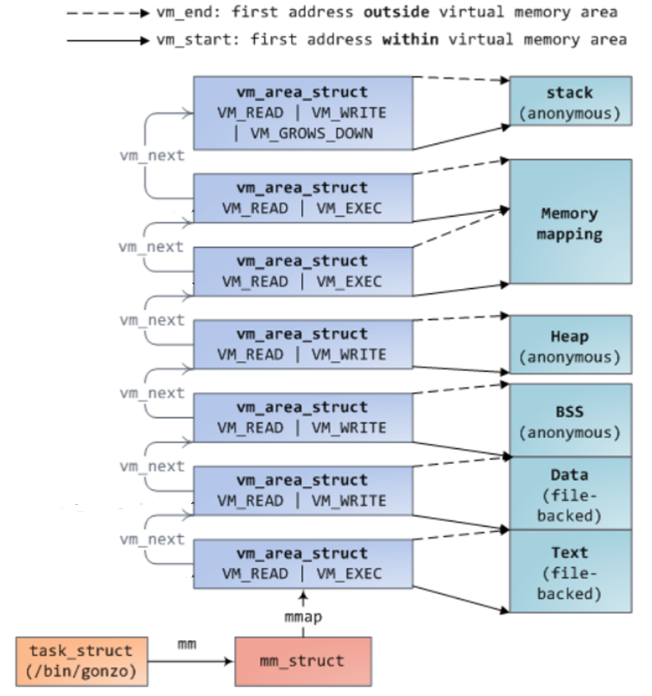
虚存区域 vm_area_struct（2）
https://manybutfinite.com/post/how-the-kernel-manages-your-memory/

Slide 74
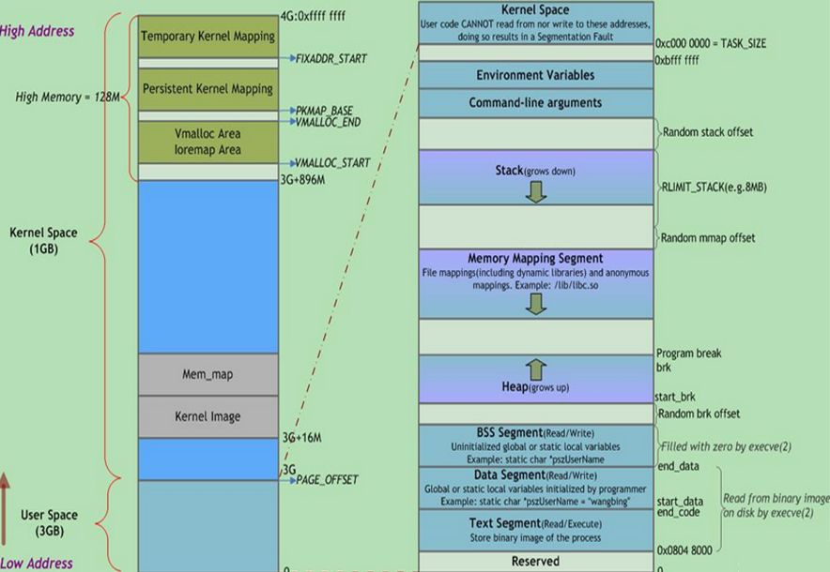
内核空间和用户进程空间布局

Slide 75
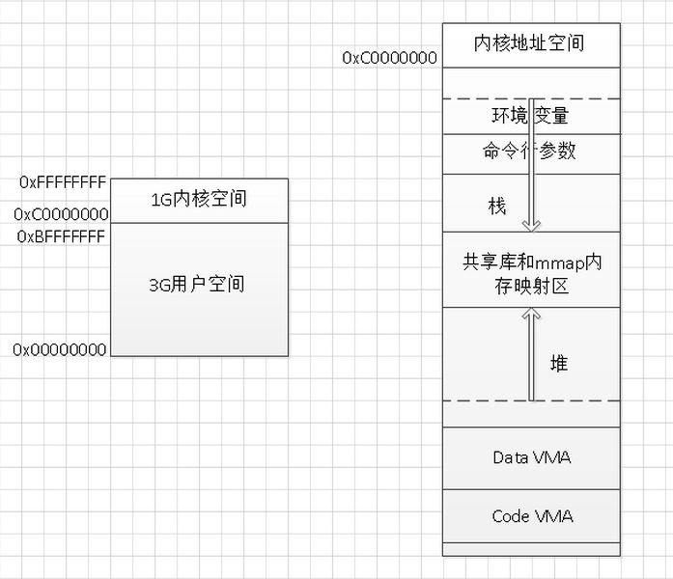
用户进程空间布局
用户进程空间布局
Notes:
在 Linux 中，二进制可执行文件的标准格式叫做 ELF（Executable and Linkable Format），它同时兼容可执行文件和可链接文件。

Slide 76
页 面 置 换
系统努力维持一定数量的空闲物理页面；
缺页中断发生时，直接申请一个空闲物理页面；
页面置换发生的时机在于平时，而不是发生缺页中断的时候。

Slide 77
内核交换守护进程 kswapd
保证系统中具有足够的空闲页面，使内存管理子系统能够有效运行。
一般处于等待状态；
等待内核timer机制中断，每隔1秒运行一次；
需要时被紧急唤醒。
既要保证空闲页面余量 、满足新的页面请求，
又要避免过度回收，造成性能上的损失。
涉及复杂的页面交换技术、与磁盘相关的文件操作

Slide 78
Clock算法的改进
Clock算法：把进程的各个页面按照FIFO的顺序组织成一个环形链表，逐个考察各个页面，若访问位为0，立即淘汰；若访问位为1，则置为0，再去考察下一个页面。
改进：页面增加属性age，
一个内存块被访问，其age值加1；
访问频率越高的页面其age值越大
Linux定时对所有内存块进行扫描
如果其age值不为0，就减1；
当淘汰页面时，选择age值为0的页面
很长时间没被访问过
Notes:
age值为0的页面是“老”页面，很长时间没被访问过，

Slide 79
[例5] 请求分页管理系统中，页面大小为 4KB。一次内存、快表的访问时间分别是 100ns、10ns，处理一次缺页的平均时间为 10⁸ns（已含更新 TLB 和页表的时间），进程的驻留集大小固定为 2，采用LRU和局部淘汰策略。假设①TLB 初始为空；②地址转换时先访问 TLB，若未命中，再访问页表；（忽略访问页表之后的 TLB 更新时间）； ③有效位为 0 ：不在内存。
设有虚地址访问序列 2362H、1565H、25A5H：
（1）依次访问三个虚地址，各需多少时间？计算过程。
（2）虚地址 1565H 的物理地址是多少？请说明理由。
页号 | 块号 | 有效位
0 | 101H | 1
1 | — | 0
2 | 254H | 1
页面大小为 4KB，即 2¹²。
页内位移占虚地址的低 12 位，页号占剩余高位。

Slide 80
2362H:
页号P=2;
访问快表10ns,落空;
访问页表100ns,得到块号;并将页号2的页表项放入TLB;
合成物理地址后访问主存100ns;
共计: 10ns+100ns+100ns=210ns。
页号 | 块号 | 有效位
0 | 101H | 1
1 | — | 0
2 | 254H | 1
1565H
页号P=1;
访问快表10ns，落空;
访问页表100ns，不在内存;
缺页中断处理10⁸ns;
合法驻留集为2，LRU将页号0淘汰；
合成物理地址后访问主存100ns;
10ns+100ns+10⁸ns+100ns
页号 | 块号 | 有效位
0 | — | 0
1 | 101H | 1
2 | 254H | 1

Slide 81
页号 | 块号 | 有效位
0 | — | 0
1 | 101H | 1
2 | 254H | 1
25A5H:
P=2;
访问快表10ns，命中；
合成物理地址后访问主存100ns;
共计: 10ns+100ns=110ns。
（2） 1565H的物理地址 ：
对应块号： 101H。
合成物理地址： 101565H。

